Slide 1
Белый цвет в интерьере

Slide 2
Большая популярность белого цвета пришлась на 20-30-е годы XX века.
В то время в Европе и Соединенных Штатах в белых тонах оформляли поверхности и меблировку в жилых домах, это являлось признаком хорошего вкуса и рафинированности.
Во второй половине XX века белый цвет употреблялся в интерьерах уже в другой форме, он призван был подчеркнуть уют, лаконичность и рациональность обстановки помещений.
Разные этнические стили, к примеру, Японский и Скандинавский тяготили к такому цвету, для того, чтобы выразить через него неизменность и чувство естественности и согласия.
В настоящее время белый цвет по-прежнему востребован в оформлении интерьеров.

Slide 3
Белый цвет среди множества цветов, используемых в оформлении помещений, занимает особое место.
Это всегда беспроигрышный дизайнерский ход. Он не только прекрасно сочетается со всей цветовой палитрой, но может зрительно изменить размеры помещения, как бы раздвигая границы пространства.
Используется в разных стилях: современном классическом, скандинавском, деревенском, хай-тек.
Белый цвет является идеальным сочетающим элементом с такими оттенками, как кофе, капучино, дерево, терракота, беж, венге и др. Употребление подобных цветных сочетаний способно сразу добавить любому помещению ощущение уюта

Slide 4
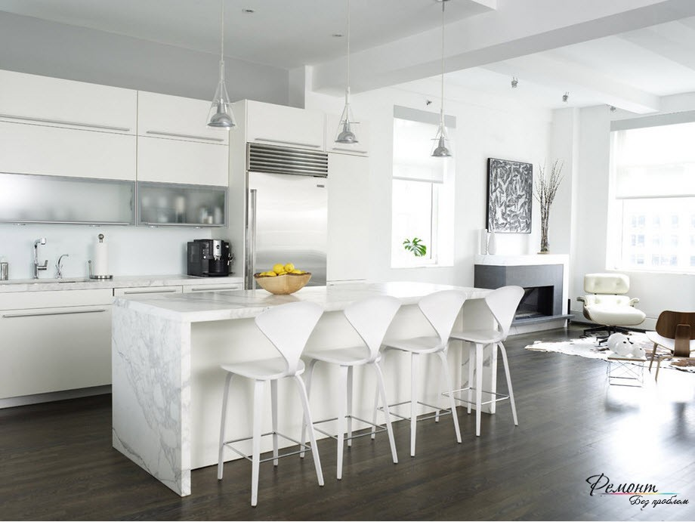
Чтобы белый интерьере не выглядел уныло. нужно его оживить оригинальными
Формами. Необычные статуэтки, икебана из веток в вазе, фактурные детали способны сделать
интерьер динамичным и более живым.

Slide 5
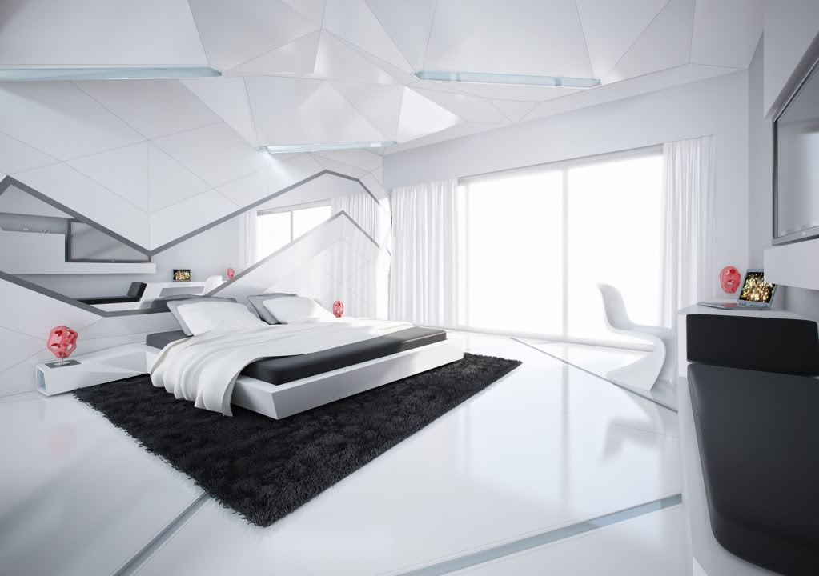
Черный в белом интерьере

Slide 6
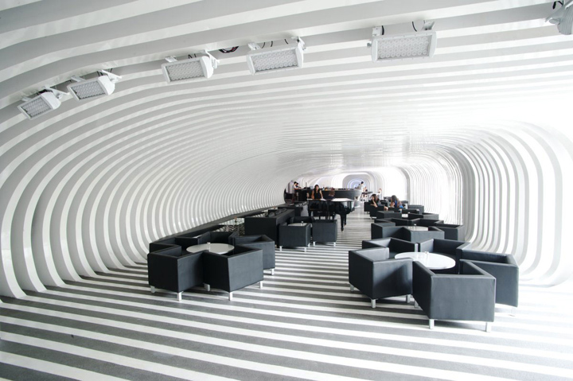
Футуристический бар Zebar от архитектурной мастерской 3Gatti, Шанхай, Китай.
Шедевр был разработан при помощи специальной программы для проектирования дизайна интерьера ‒ Rhinoceros, которая сейчас активно используется специалистами.

Slide 7
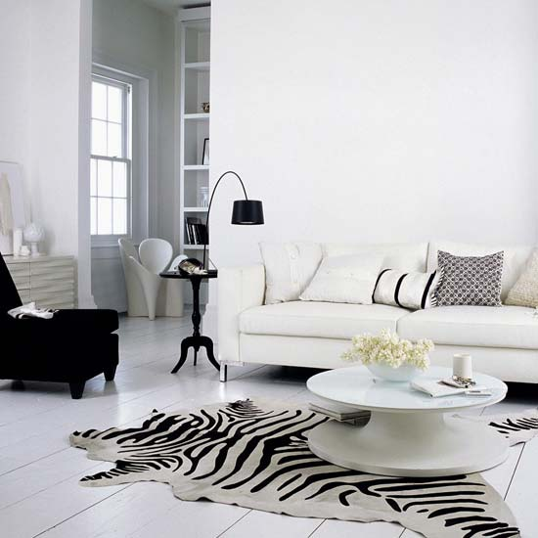
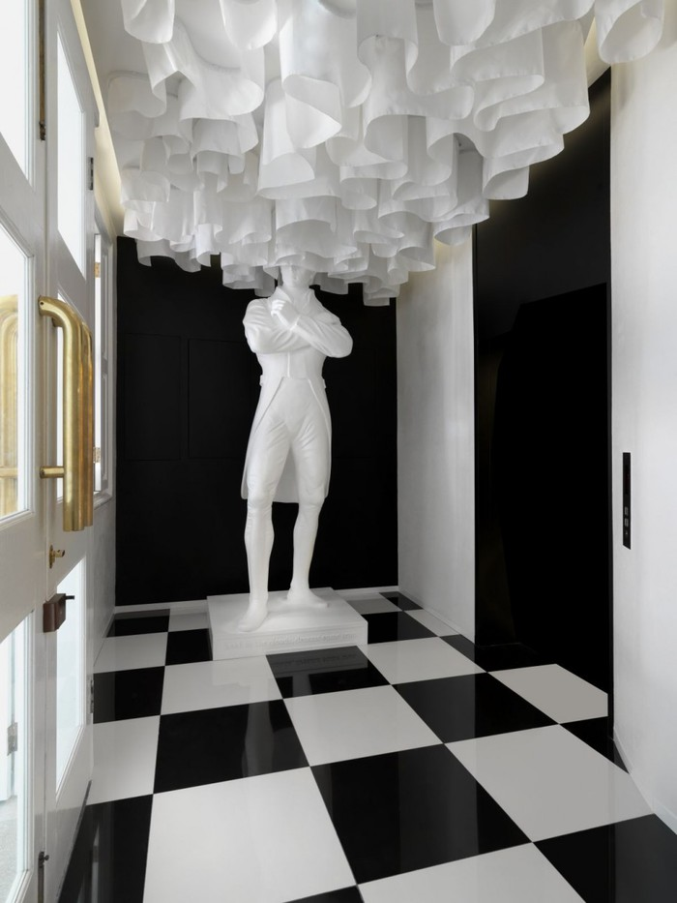
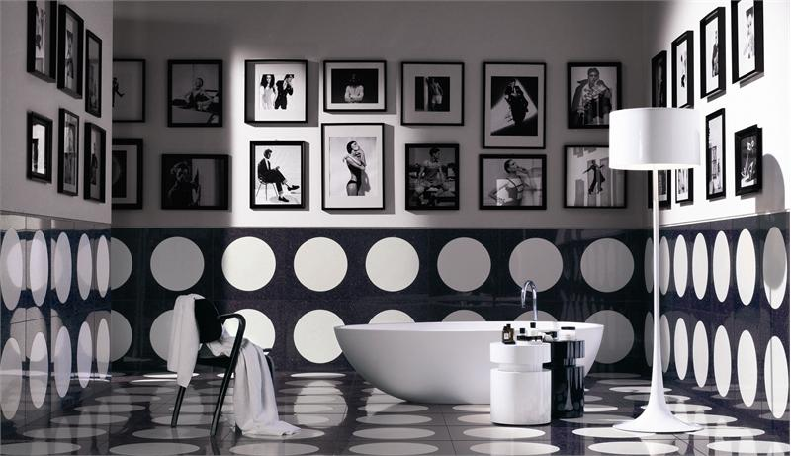

Slide 8
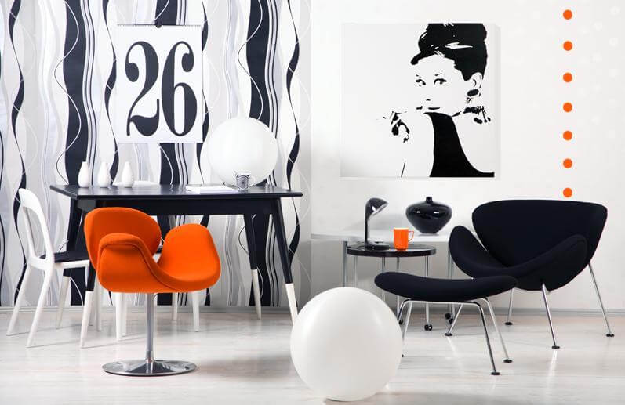
Сочетания белого с другими цветами
Интерьер в черно-белой гамме. Природные мотивы в интерьере квартиры

Slide 9
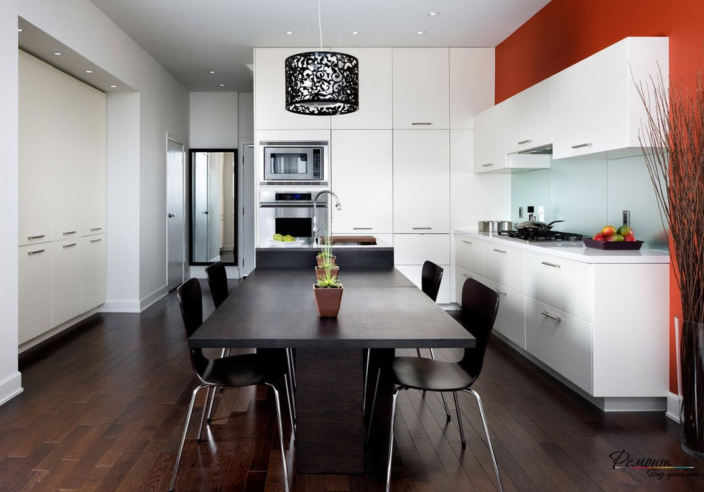
Яркая деталь – часть стены в темно-оранжевом цвете вносит немного солнечного настроения.

Slide 10
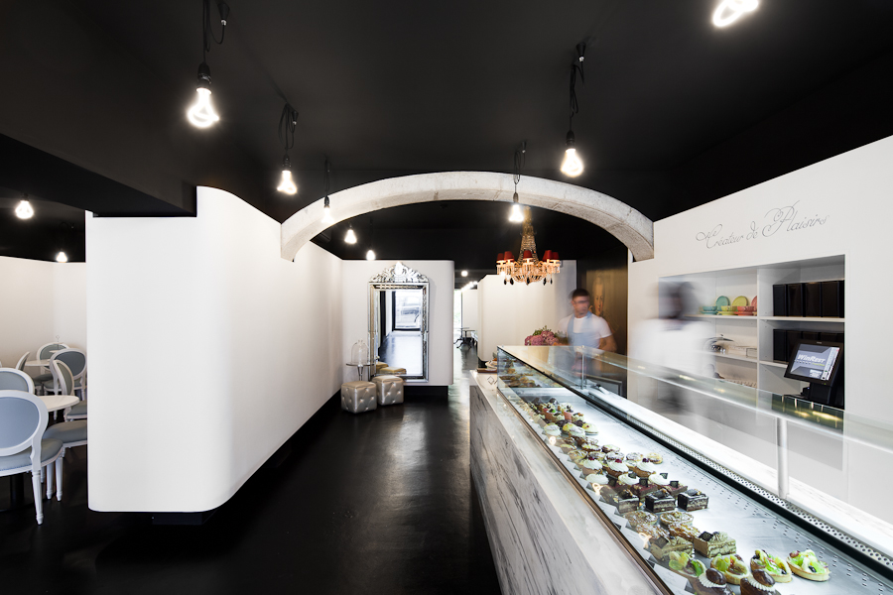
Французская кондитерская

Slide 11
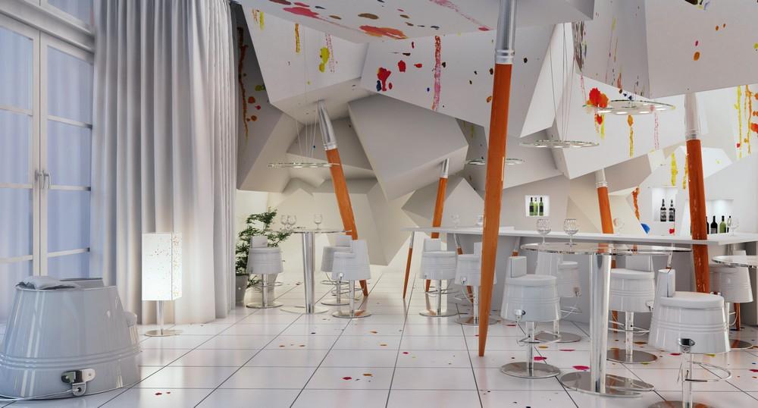
PRACOWNIA Club&Restaurant Creatively Simulating a Painter’s Studio

Slide 12
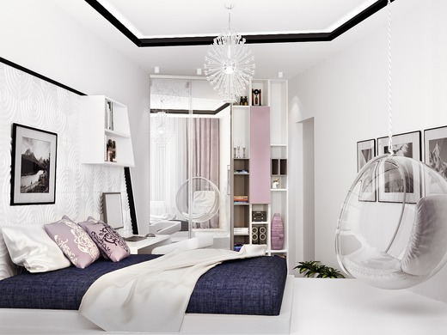
Если к белому интерьеру добавить нотку фиолетового цвета, то комната сразу приобретет новый статус. К благородству и роскоши белого фона присоединится холодная властность и мистичность фиолетового. Создается атмосфера нереального, загадочного. В таком помещении хорошо себя чувствуют люди с творческим потенциалом, которым нужна трезвость ума и широта воображения.

Slide 13
Белые полы как шедевр дизайнерского исскуства
Белый пол используется для создания изысканных интерьеров.
Материалы для белого пола
Чаще всего для покрытия пола используются: дерево, линолеум, ламинат, натуральный или искусственный камень, пробка, керамическая плитка, а также смеси для наливных полов.
Самым роскошным выглядит пол из дубового или ясеневого массива, чья древесина обрабатывается составами, изменяющими цвет древесных волокон.
Белый керамогранит для пола, белый глянец которого отлично вписывается не только в современные стили техно, хай-тек, но и в ренессанс или классику.
Достоинства белого пола:
Увеличивает зрительно объём помещения, делает его лёгким.
Успокаивает, безмятежность белого цвета действует умиротворяюще, что не плохо при современной напряжённой жизни.
На белых поверхностях пыль менее заметна, поэтому они дольше сохраняют опрятный чистый вид, чем, например, чёрные поверхности.
Тёмная мебель, опирающаяся на пол из белой доски, кажется более лёгкой. Если помещение заставлено тёмной мебелью, то оно начинает казаться тесным, поэтому белый пол в такой комнате уравновешивает это ощущение.
Если в комнате тёмный потолок, который заметно затемняет помещение и скрадывает высоту потолка, то этот негативный эффект можно нивелировать контрастным белым полом.
Белая мебель и белый пол делают помещение переполненное светом. Оно кажется более просторным, чем является на самом деле.

Slide 14
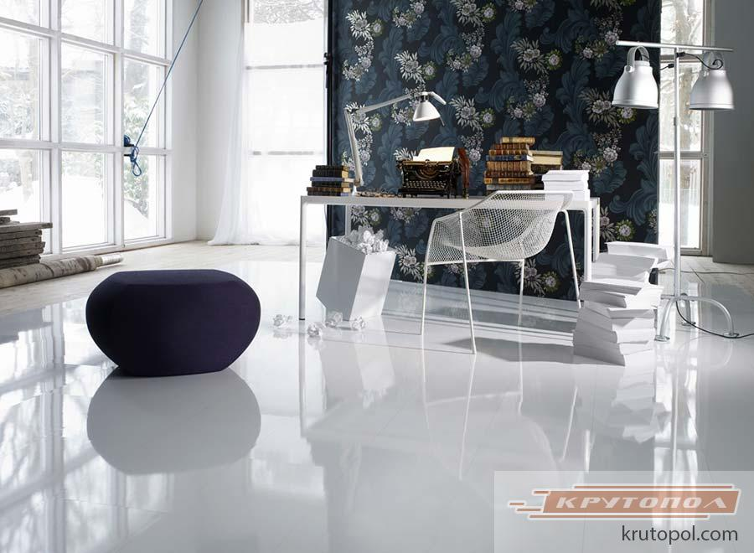
Наливной белый глянцевый пол можно с успехом использовать в любой комнате. Сырьём для него служит эпоксидная смола с отвердителем, в которую при желании добавляются красители или иные компоненты. Благодаря разнообразию композиции пол может получиться серебристым, перламутровым, зернистым.

Slide 15
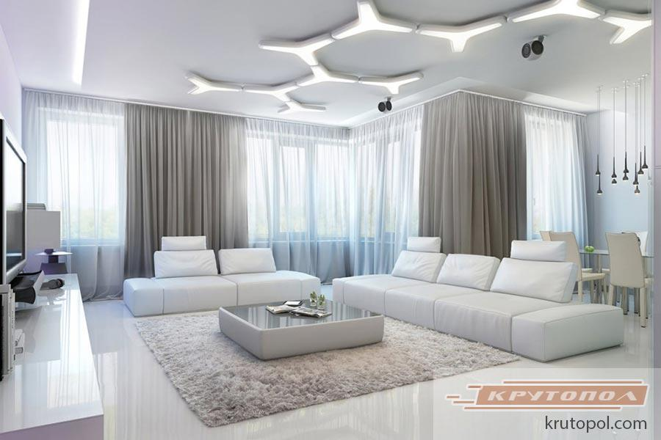
Гостиная. Наливной пол. Бело-серый интерьер.

Slide 16
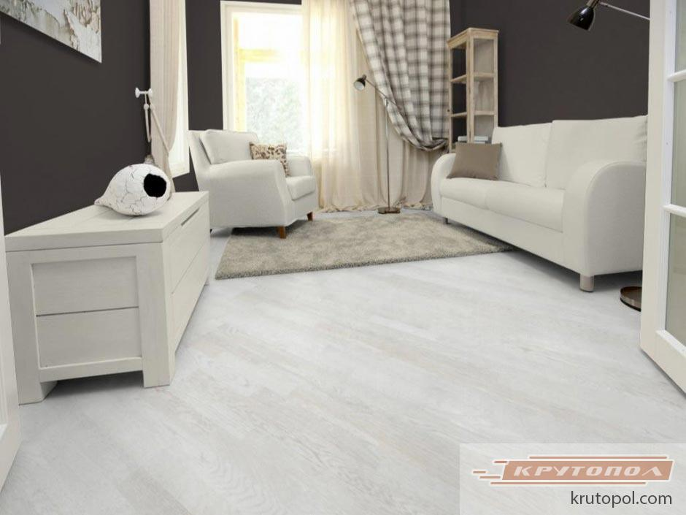
Ламинированные полы в белом цвете могут вполне реалистично имитировать
натуральное дерево, поэтому по рисунку он часто похож на паркетную доску.

Slide 17
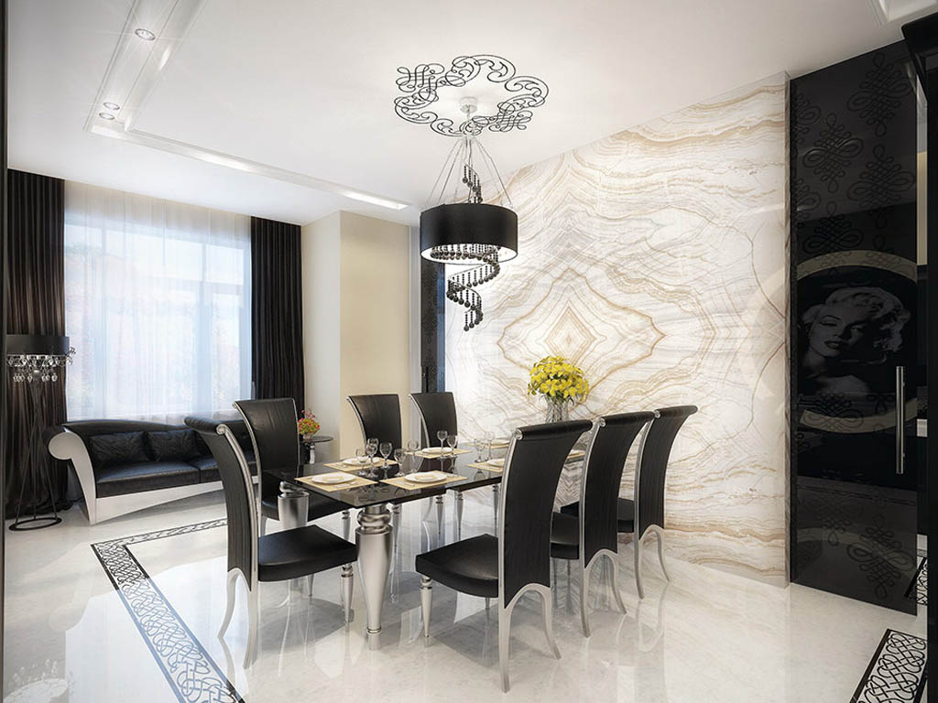
Контрастные тона элементов интерьера передаются четче и ярче на фоне белого пола.

Slide 18
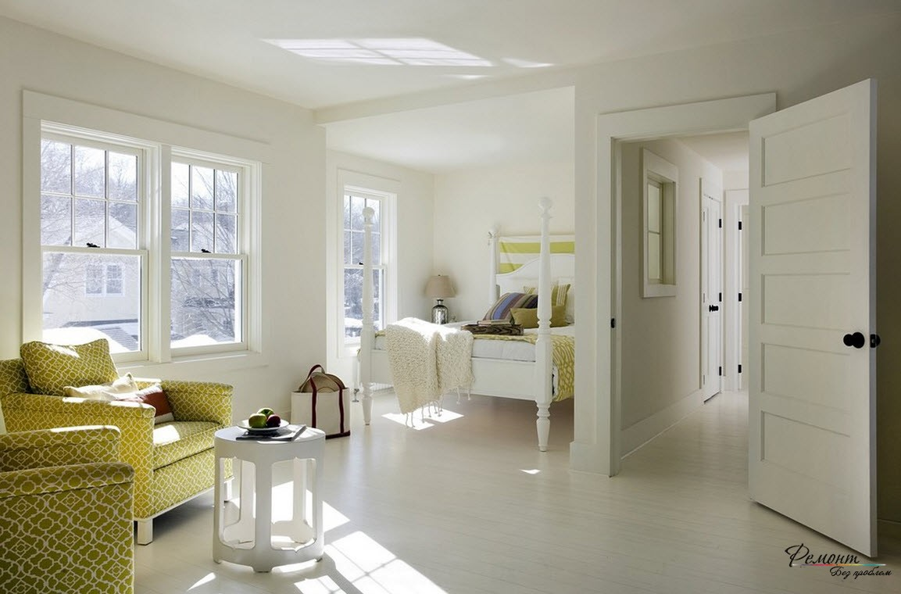
Чаще всего белые полы соседствуют с такими же белыми стенами. Однако контрастные сочетания с белым могут быть очень выразительными.

Slide 19
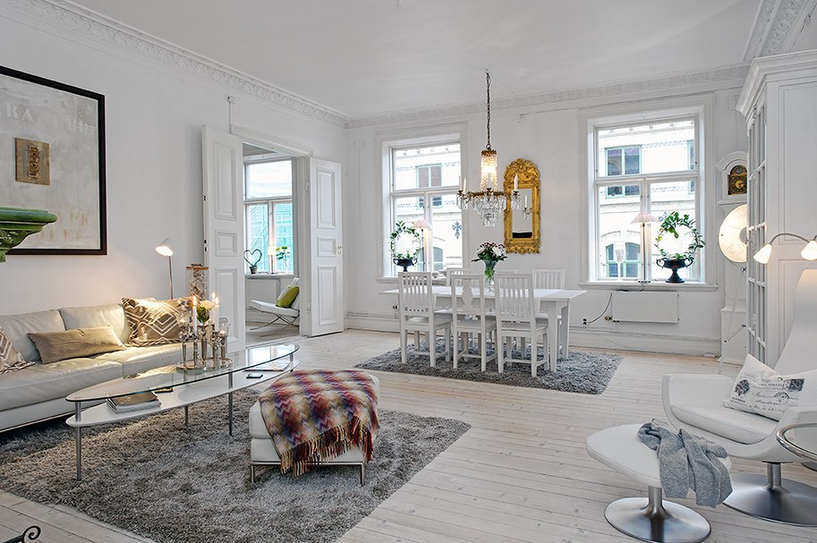
Белый пол в разных стилях интерьера
Скандинавский стиль

Slide 20
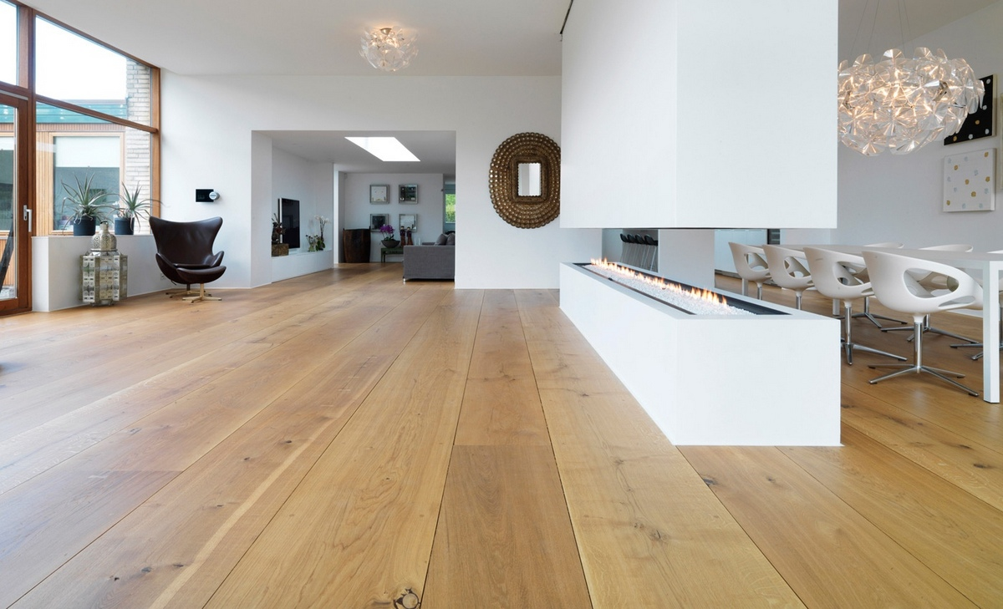
Эко-стиль

Slide 21
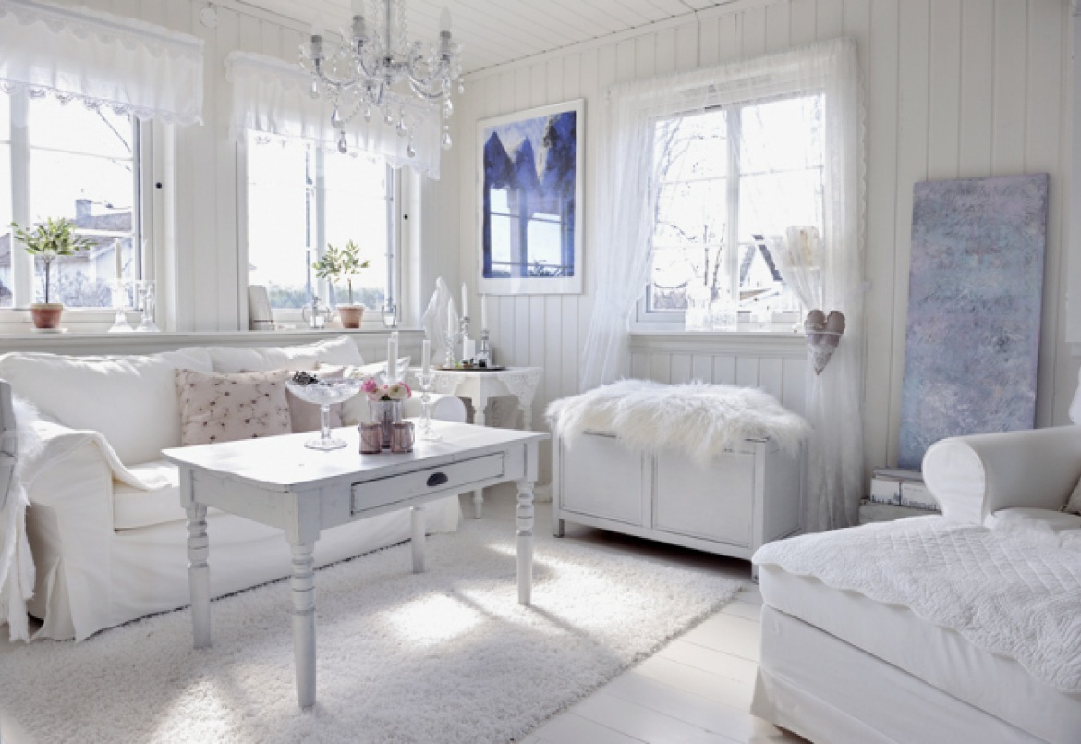
Стиль прованс

Slide 22
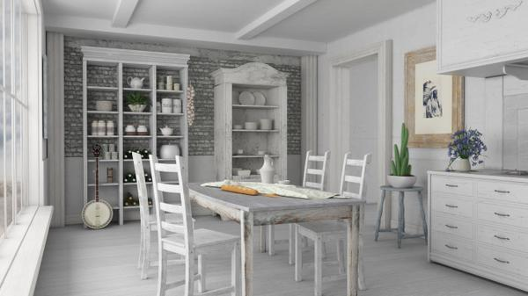
Французский стиль кантри

Slide 23
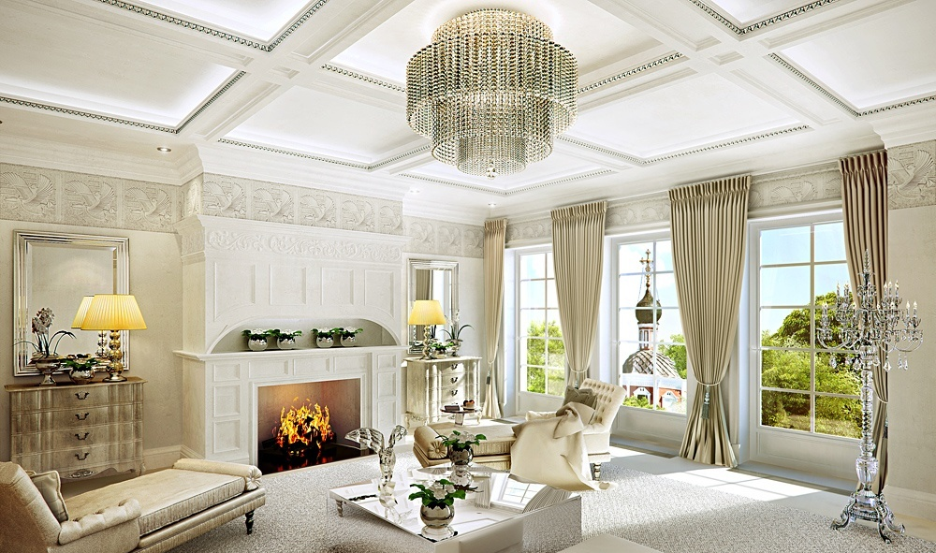
Интерьер в стиле классицизм

Slide 24
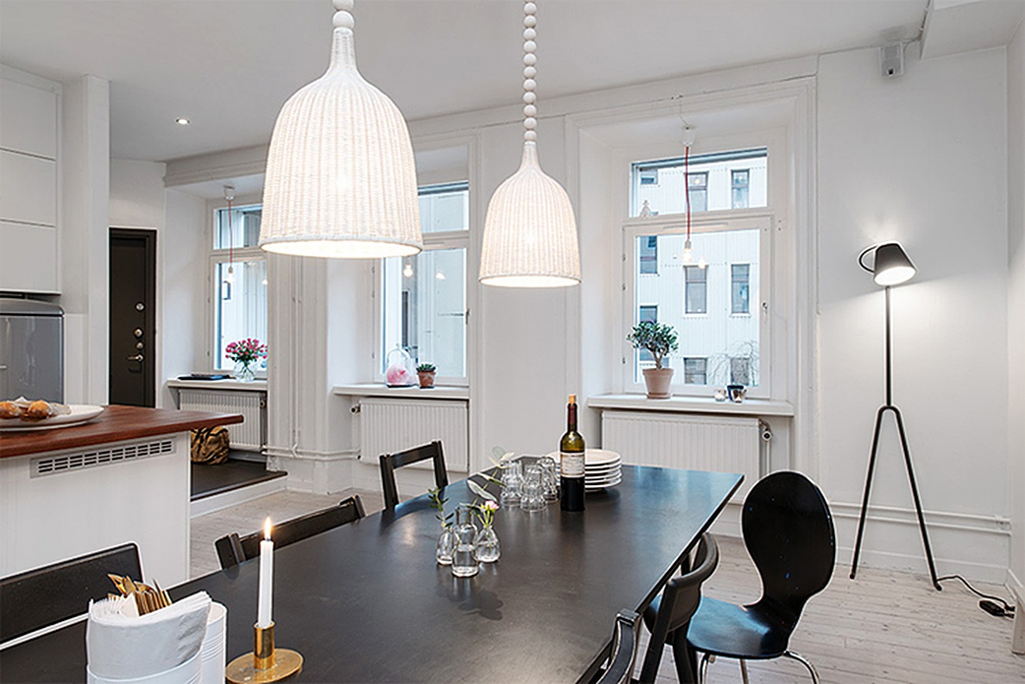
Освещение в белом интерьере

Slide 25
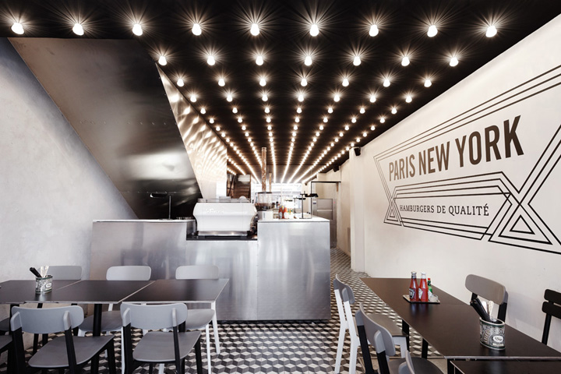
Парижский ресторан гамбургеров Paris New-York. Дизайн интерьера в стиле черно-белого техно разработали специалисты Cut Architectures.

Slide 26
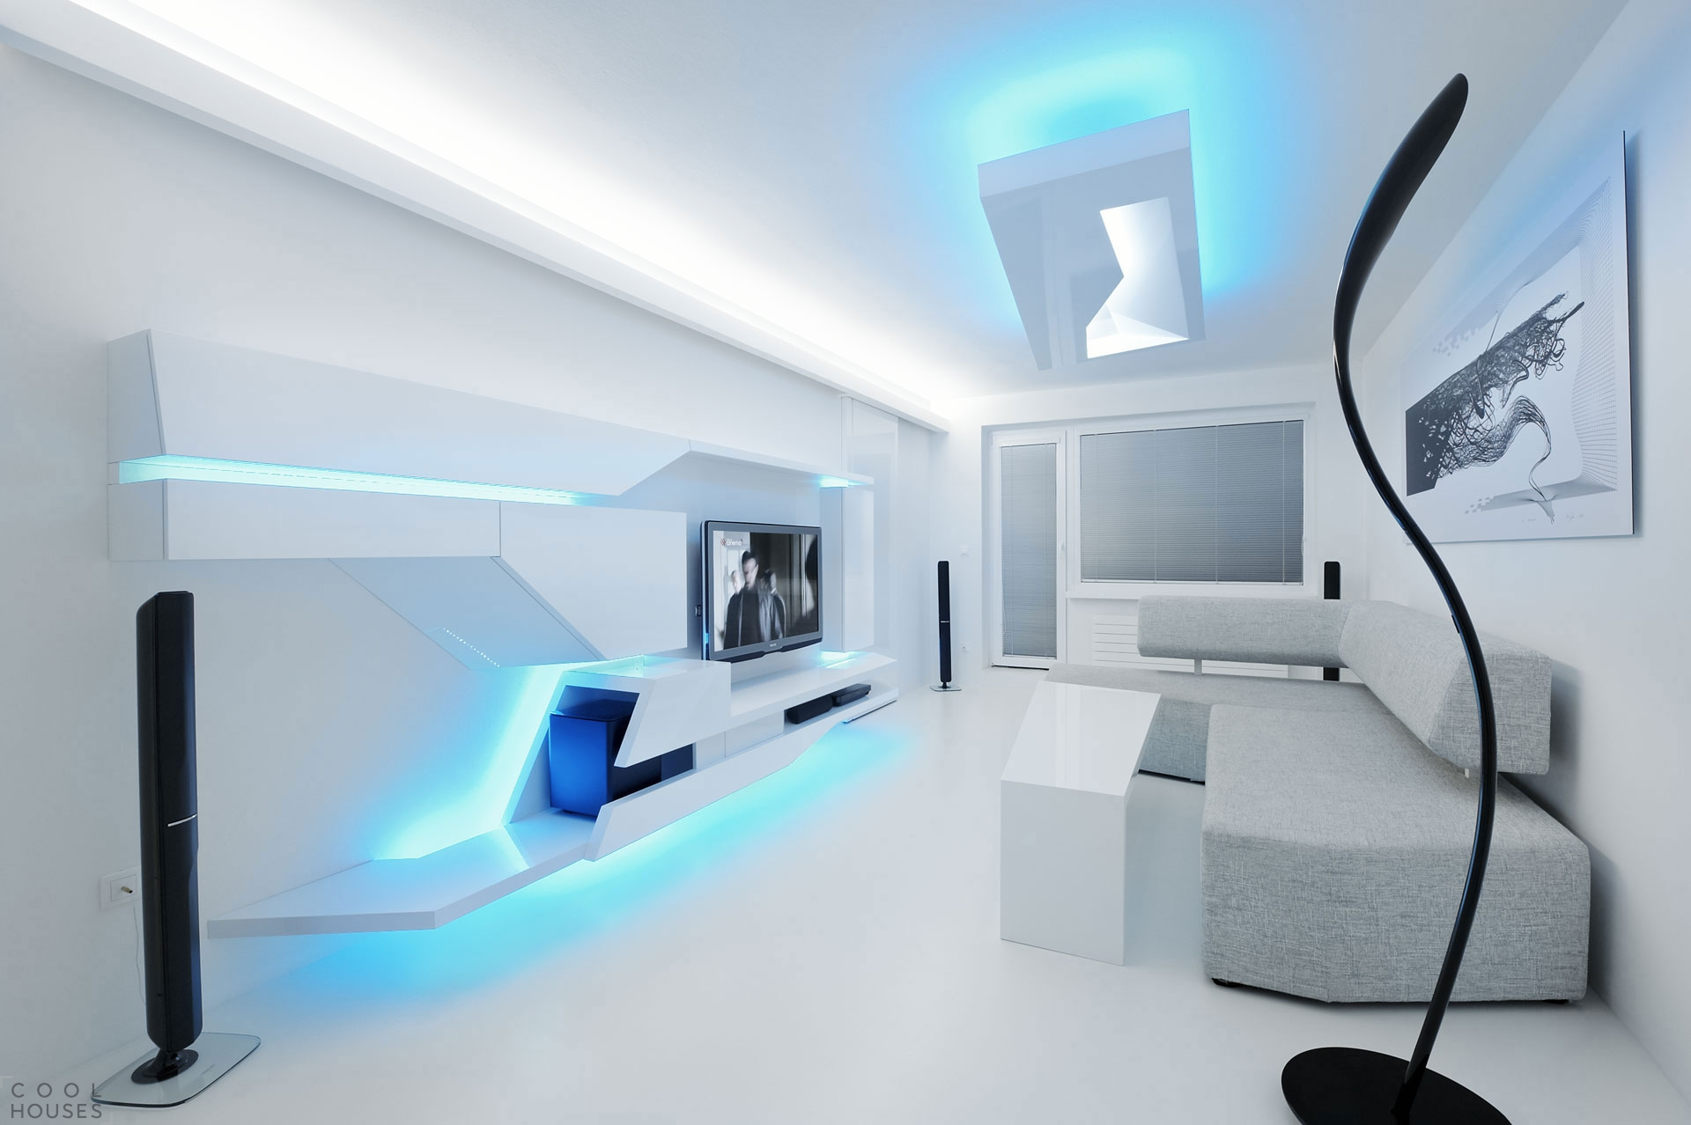
Led-освещение

Slide 27
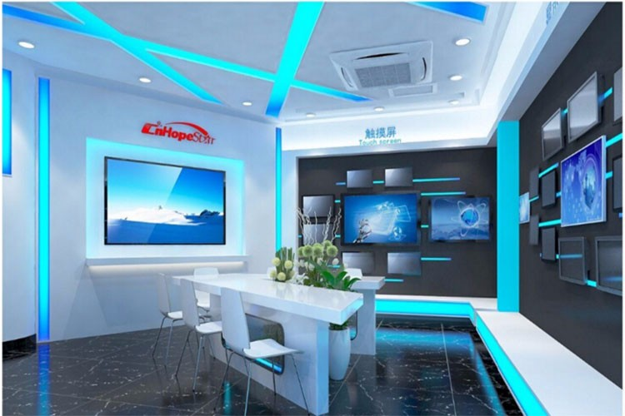

Slide 28
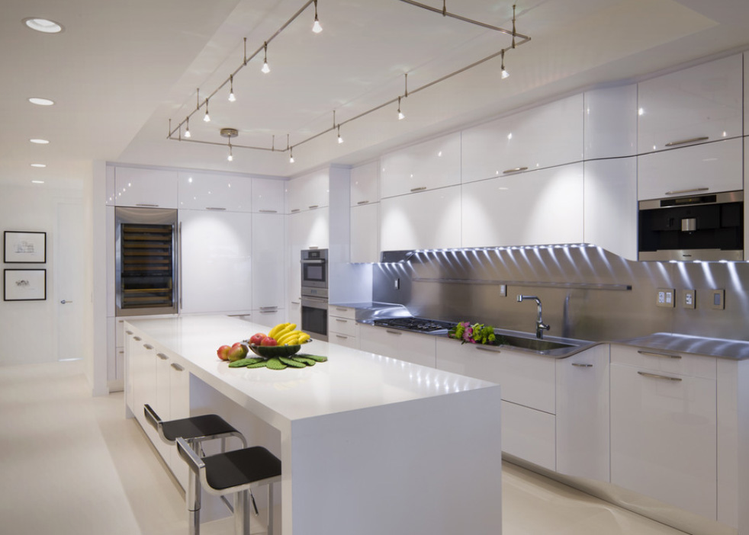
Кухня в стиле хай-тек

Slide 29
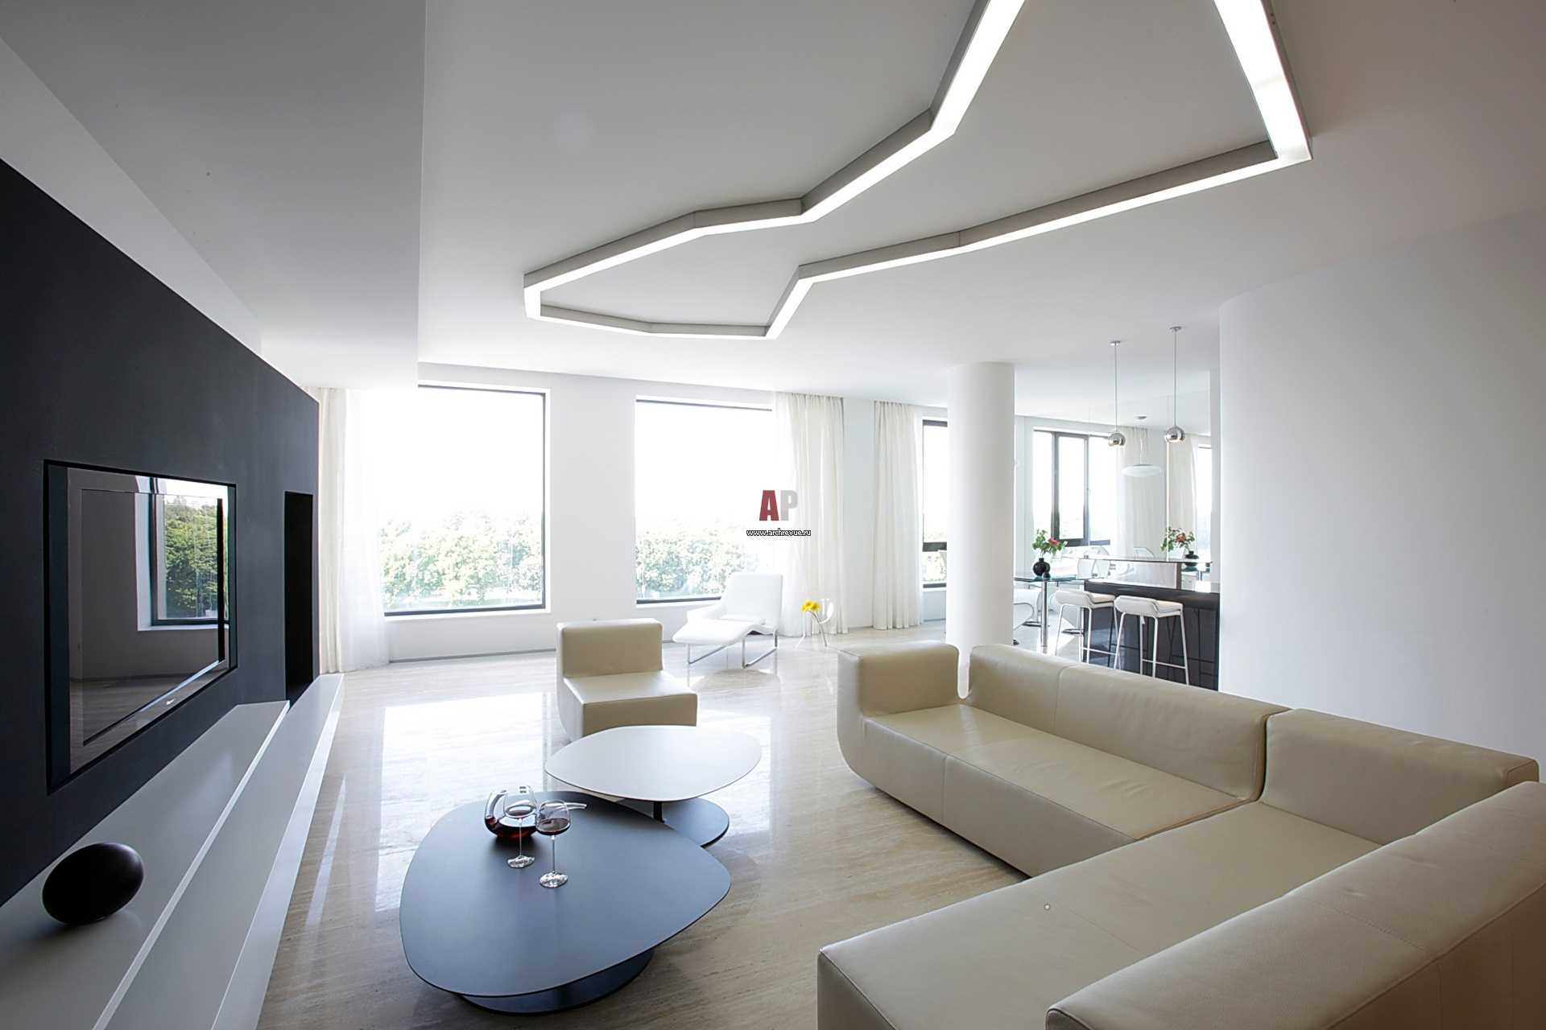
Стиль авангард

